Slide 1
Урок гражданственности “Терроризм не имеет границ”

Slide 2

Прекрасное имя - Россия

Slide 3

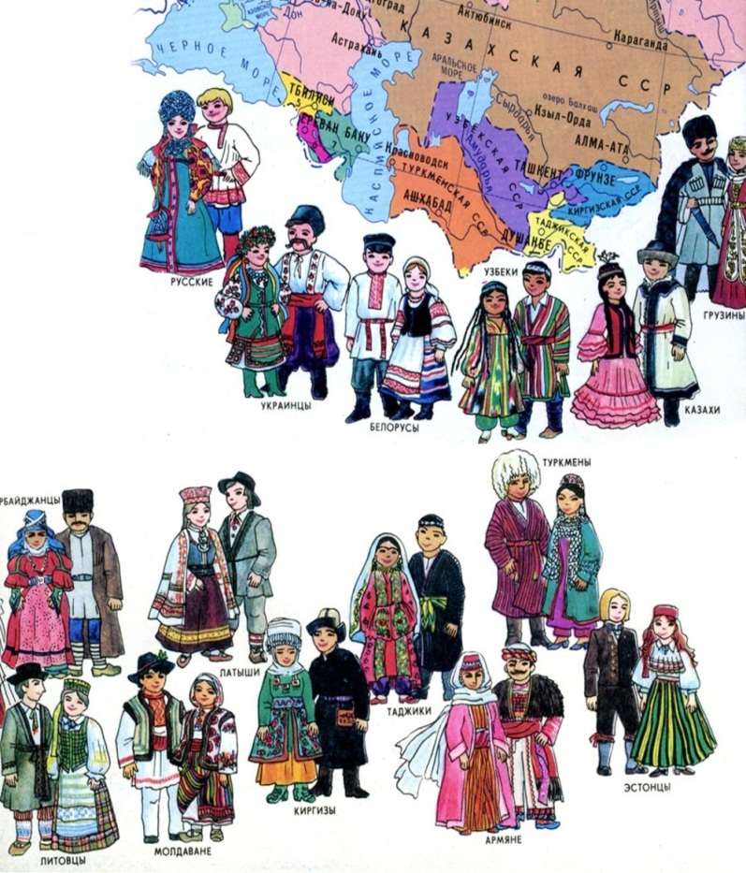
В нашей стране проживают люди разных национальностей и вероисповеданий.

Slide 4
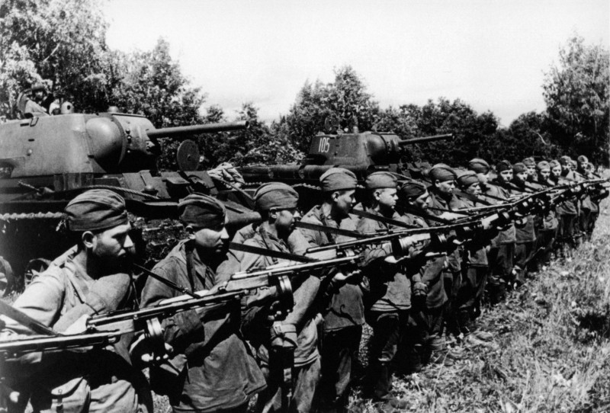

Slide 5

Терроризм и экстремизм

Slide 6


Slide 7

Терроризм – угроза обществу

Slide 8
Цели:
- получить денежный выкуп;
- освободить из тюрем арестованных боевиков;
- диктовать свою волю правительствам некоторых государств.

Slide 9

Экстремизм – это приверженность к крайним взглядам и мерам.

Slide 10
Экстремизм - Причинение вреда человеку на национальной, религиозной, политической или социальной почве, политическая деятельность, направленная в итоге на изменение государственного строя, разрушение государственной целостности, отделение какого-либо народа, нации или группы населения

Slide 11



Slide 12
Самые громкие террористичексие акты XXI века.

Slide 13
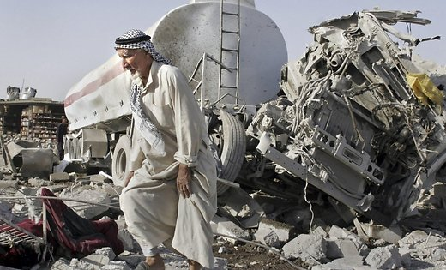
Взрыв Кахтании (14.08.2007,Ирак)

Slide 14
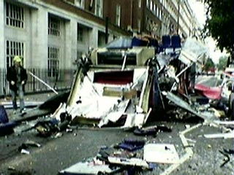
Взрывы в Лондоне(2005)

Slide 15
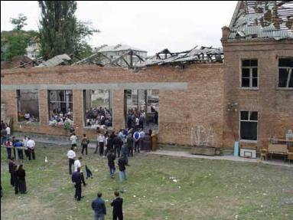
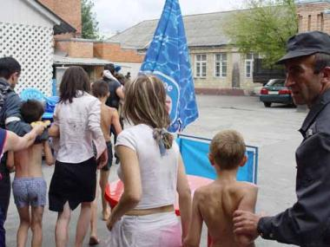
Террористический акт в Беслане(2004)

Slide 16
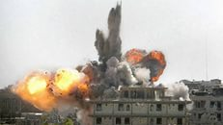
Взрывы в Ираке(24.06.2004)

Slide 17
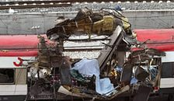
Теракты в Мадриде (11.03.2004)

Slide 18
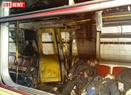
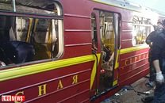
Взрывы в Московском метро (06.02.2004-29.03.2010)

Slide 19
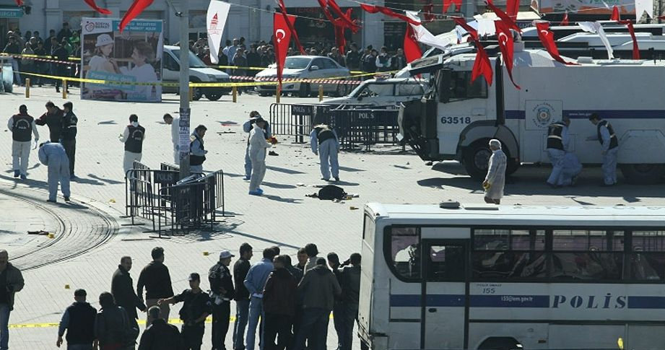
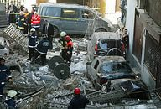
Теракты в Стамбуле(2003)

Slide 20
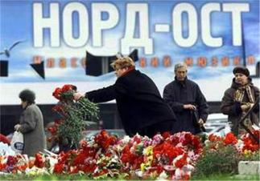
Террористический акт в Москве ( 2002 )

Slide 21
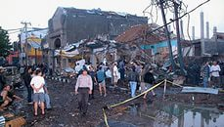
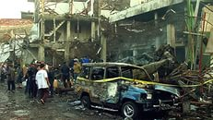
Террористические акты на Бали (2002)

Slide 22
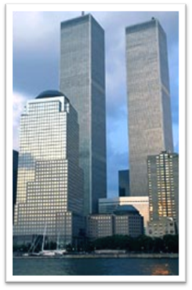
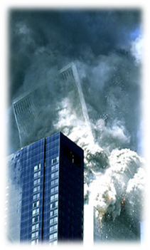
Разрушение Всемирного Торгового Центра

Slide 23
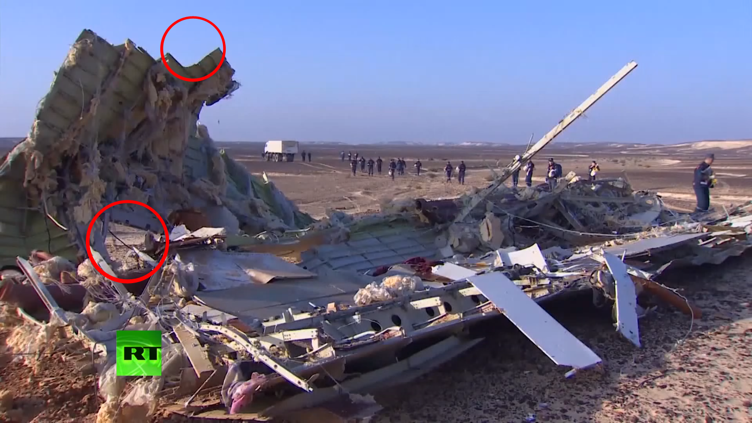
Крупная авиационная
катастрофа А321

Slide 24
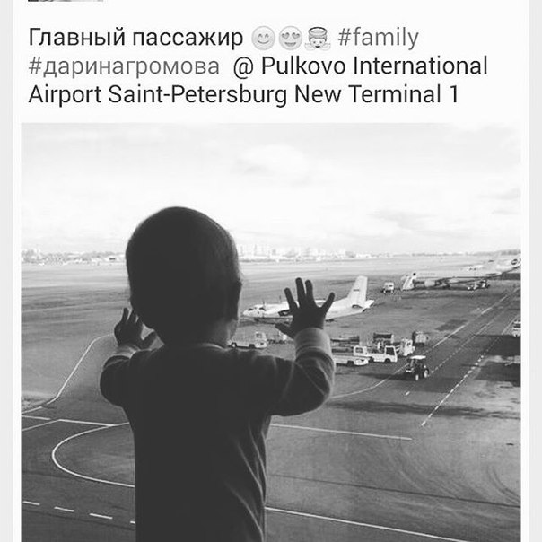
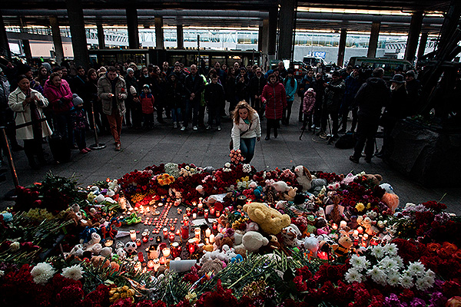

Slide 25
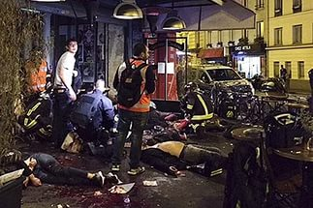
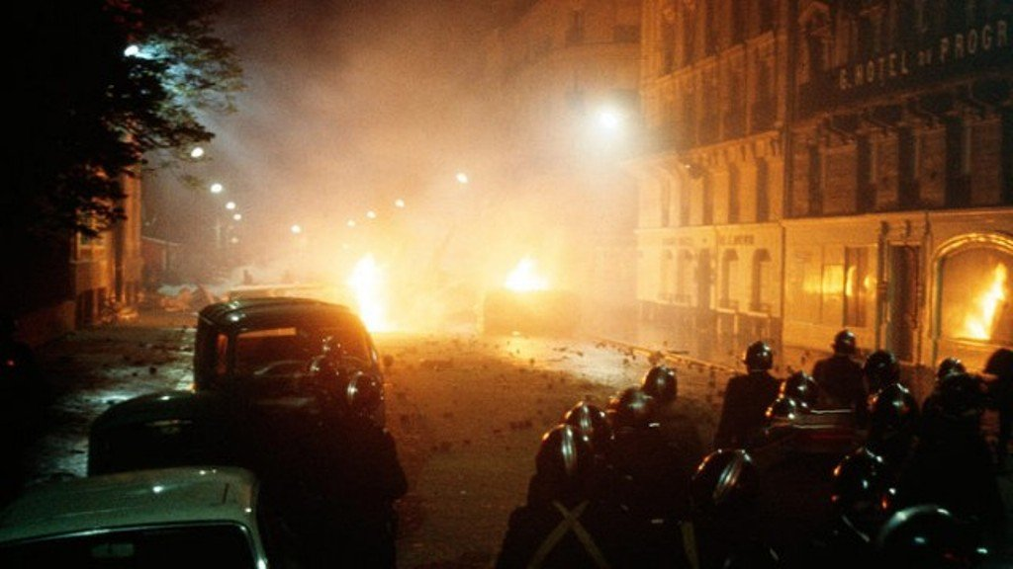
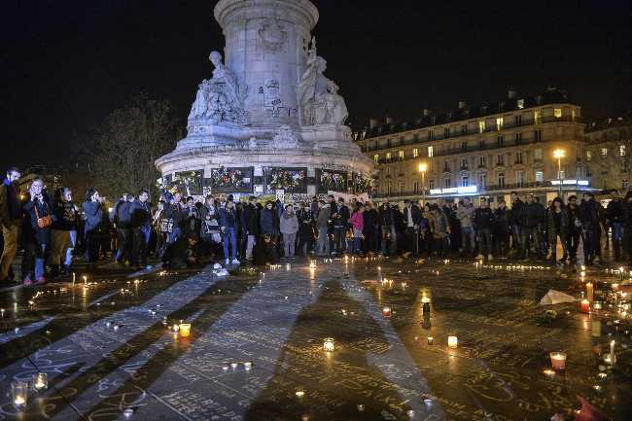
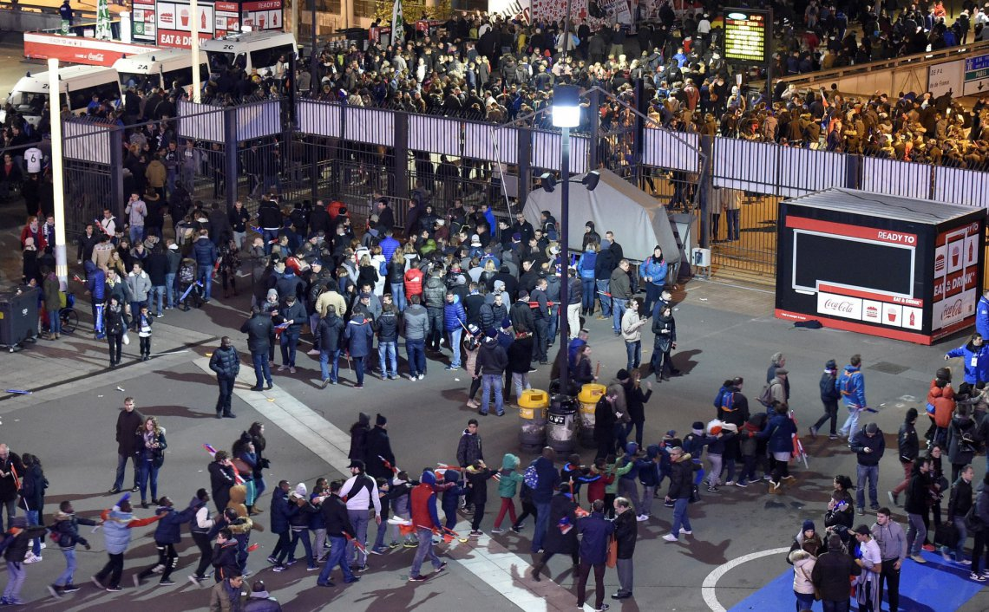
Террористические акты в Париже

Slide 26
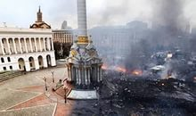
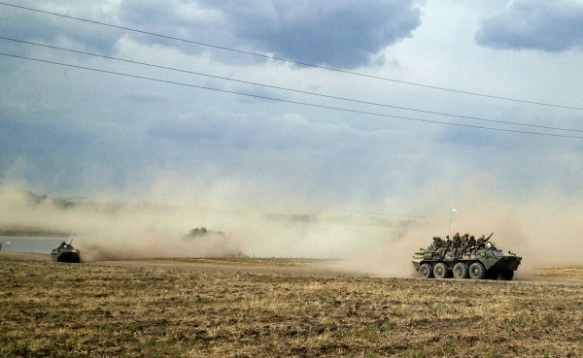
Украина

Slide 27
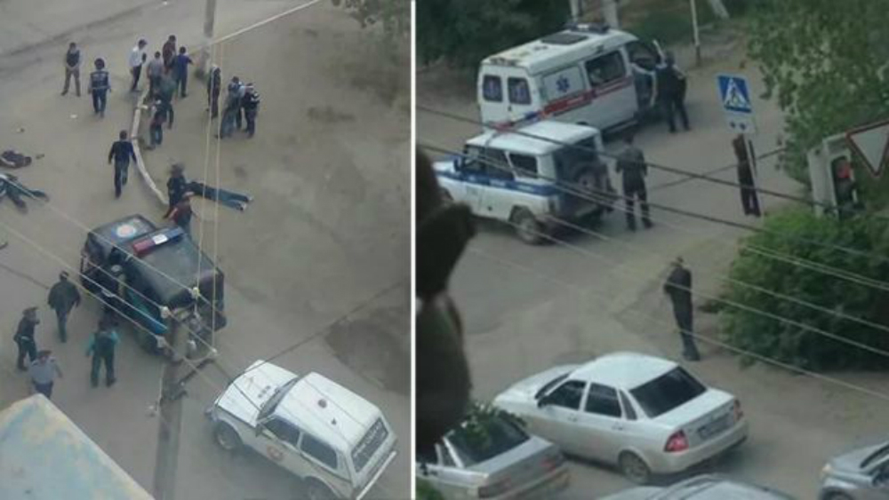

Slide 28
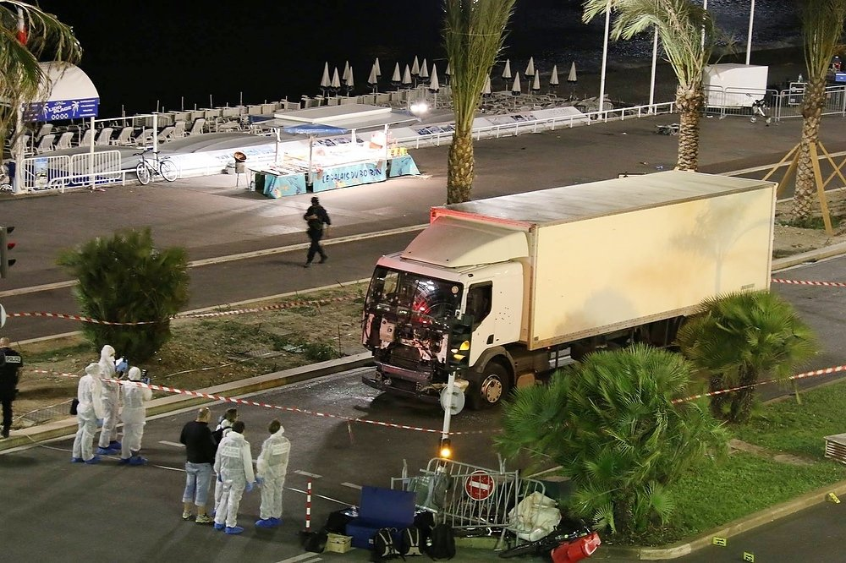

Slide 29
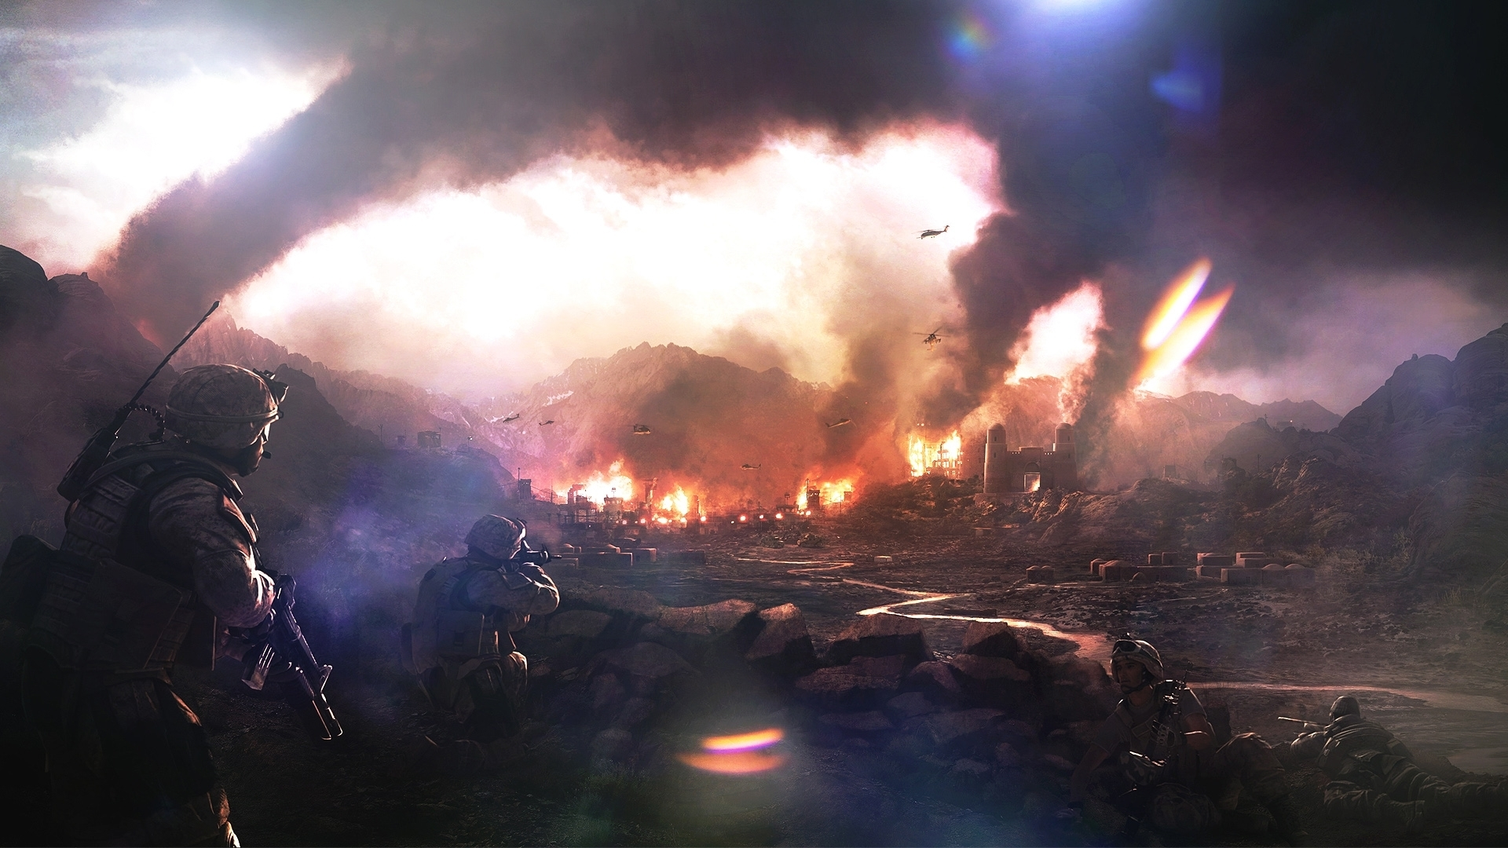
Ближный Восток

Slide 30
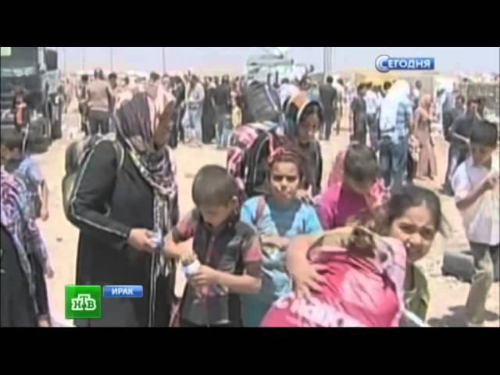

Slide 31


Slide 32


Slide 33
Правило четырех «не»:
- Не разговаривай с незнакомцами и не впускай их в дом.
- Не заходи с ними в лифт и подъезд.
- Не садись в машину к незнакомцам.
- Не задерживайся на улице после школы, особенно с наступлением темноты.

Slide 34


Slide 35


Slide 36


Slide 37

СПАСИБО ЗА ВНИМАНИЕ

